Slide 1

Жамбыл облысы білім басқармасы
Т. Рысқұлов ауданы білім бөлімінің
«Өнер мектебі» мемлекеттік коммуналдық қазыналық кәсіпорны
Үздіксіз білім беруде балаларға
қосымша білім беруді дамыту:
жаңа мүмкіндіктер және инновациялар
Қосымша білім беру педагогі:
Примкулова А. К.
2026–2027 оқу жылы

Slide 2
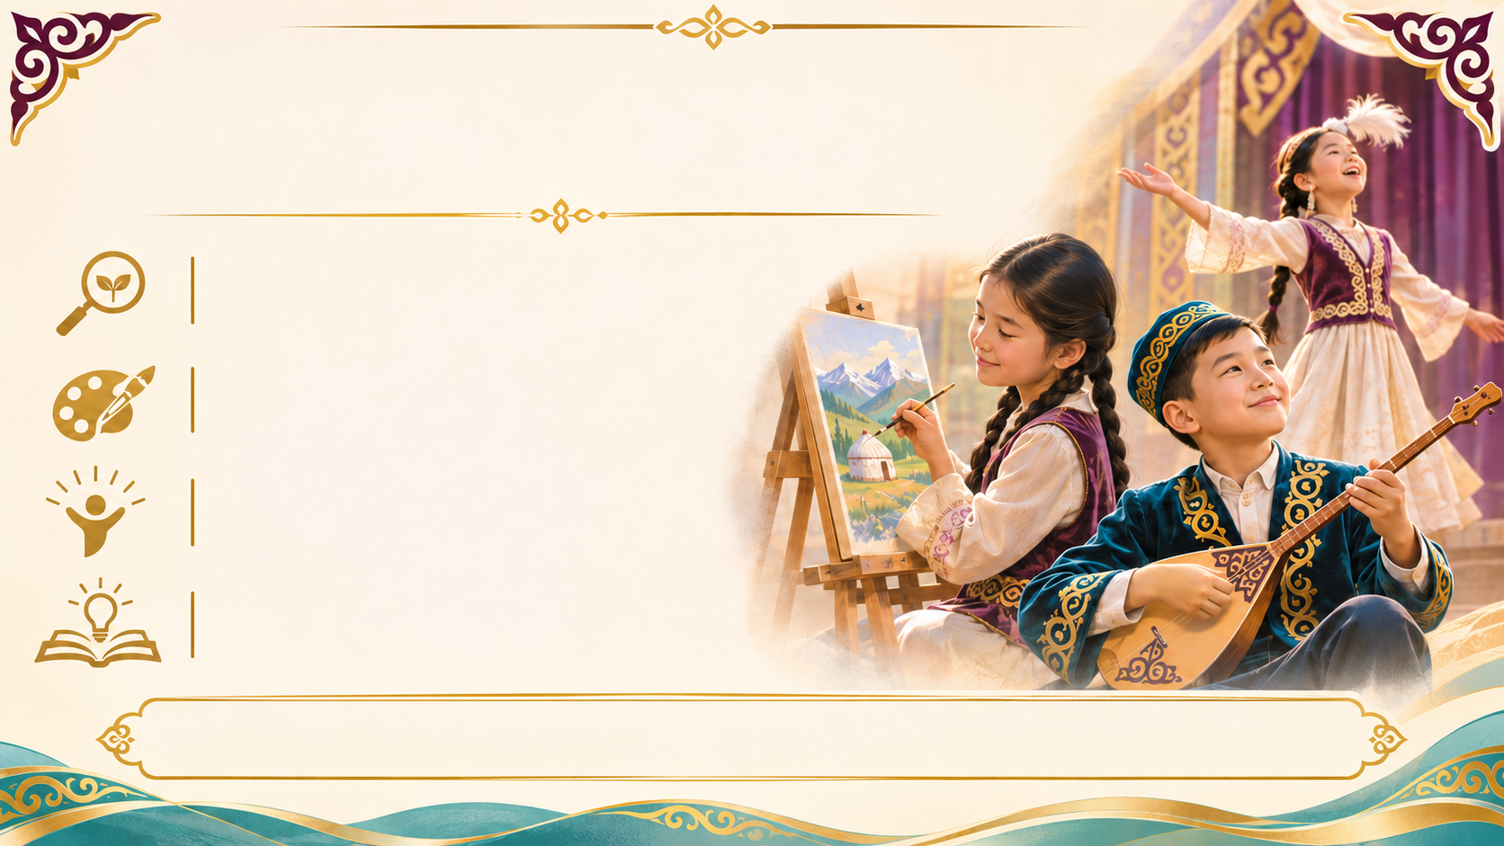
Қосымша білім беру —
баланың қабілетін ашу жолы
Баланың қызығушылығы мен
бейімділігін ерте анықтау.
Шығармашылық қабілетін
жүйелі дамыту.
Өнер арқылы өзіне деген
сенімін нығайту.
Жеке ізденісіне және еркін
ойлауына жағдай жасау.
Әр баланың бойында ашылуды күтетін мүмкіндік бар.

Slide 3

Үздіксіз білім беру және пәндер сабақтастығы
Үздіксіз білім беру — өмір бойы білім мен дағдыны жетілдіру.
Өнер мектебінде мектепте алған білім тәжірибемен ұштасады:
Әдебиет
Тарих
Өлең мен ән мәтінінің
мазмұнын түсіну.
Халық әндері мен
күйлердің шығу
тарихын тану.
Математика
Театр
Музыкалық өлшем
мен ырғақты меңгеру.
Білімді сөзге, қимылға
және сахналық әрекетке
айналдыру.

Slide 4
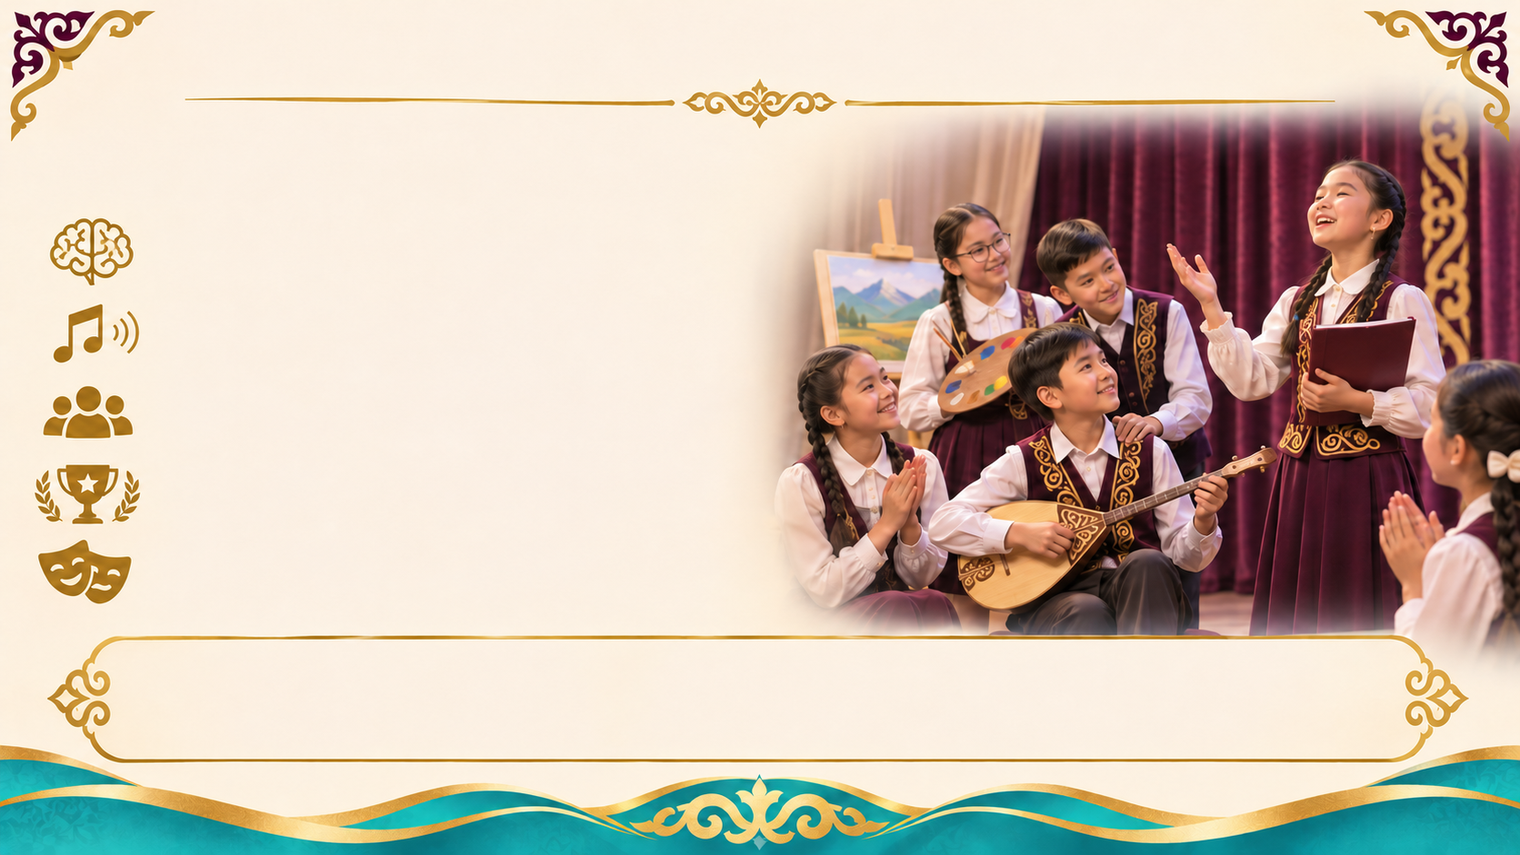
Өнердің бала дамуына ықпалы
Өнер сабақтары оқушының:
Зейіні мен есте сақтауын;
Тыңдау және ойын жеткізу қабілетін;
Ұжыммен жұмыс істеу дағдысын;
Жауапкершілігі мен табандылығын;
Сахнада өзін еркін ұстауын дамытады.
Алғашқы сахналық қадам, аяқталған шығарма,
ұсынылған өз әуені — баланың маңызды жетістігі.

Slide 5
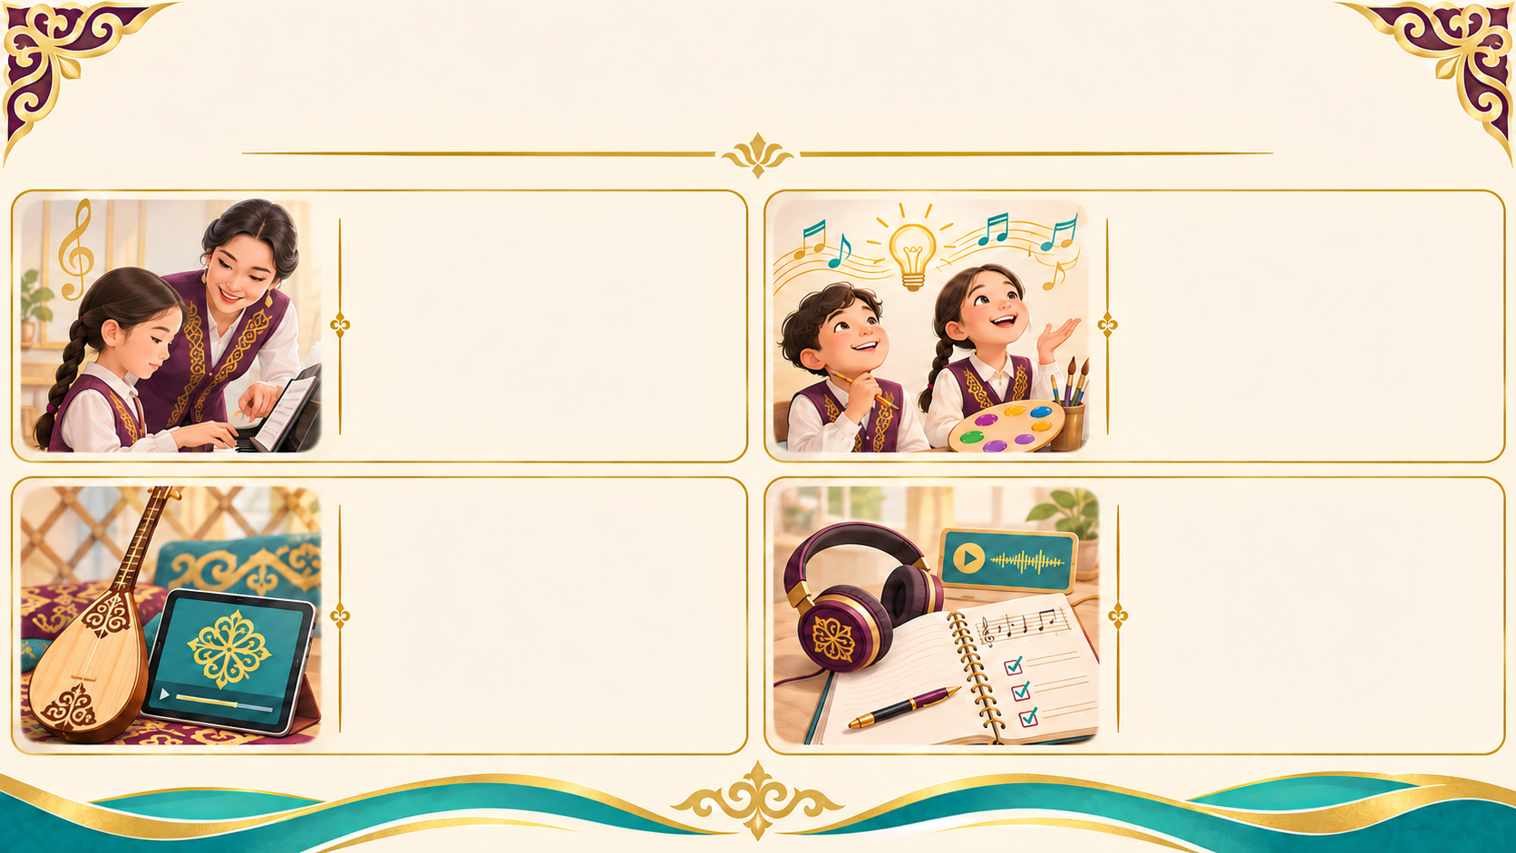
Өнер мектебіндегі жаңарудың
негізгі бағыттары
Жеке ерекшелікті
ескеру
Шығармашылық
белсенділік
Тапсырманы баланың
деңгейі мен оқу
қарқынына бейімдеу.
Салыстыру,
импровизация жасау,
өз нұсқасын ұсыну.
Ұлттық өнерді
жаңаша таныстыру
Сабақ пен үй
жұмысын
байланыстыру
Дәстүрлі өнерді
тыңдалым, бейне және
зерттеумен ұштастыру.
Қысқа аудиоүлгілер
мен нақты жаттығулар
ұсыну.

Slide 6
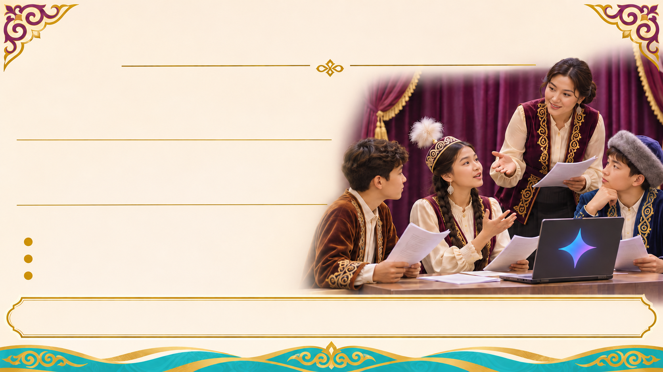
Gemini — сахналық идея мен
кейіпкерді талдау
Қолдану мақсаты:
Этюд, диалог және талқылау сұрақтарының
бастапқы нұсқасын әзірлеу.
Тапсырма үлгісі:
Достық пен жауапкершілік туралы үш кейіпкер
қатысатын қысқа этюд құрастыру.
Кейіпкерді талдау сұрақтары:
Ол нені қалайды?
Оған не кедергі?
Серіктесіне қалай әсер етеді?
Нәтиже: оқушы кейіпкердің мақсатын түсініп, сахналық шешім ұсынады.

Slide 7

Suno — қойылымның
музыкалық атмосферасы
Қолдану мақсаты:
Көрініске сәйкес музыкалық сүйемел
нұсқаларын әзірлеу.
«Бір көрініс — екі көңіл күй» тапсырмасы:
Бірінші орындау — жеңіл, қуанышты
әуенмен.
Екінші орындау — баяу, қобалжуды
білдіретін әуенмен.
Екі нұсқадағы жүріс, қимыл және кідірісті
салыстыру.
Нәтиже: оқушы музыканың сахналық әрекетке әсерін түсінеді.

Slide 8
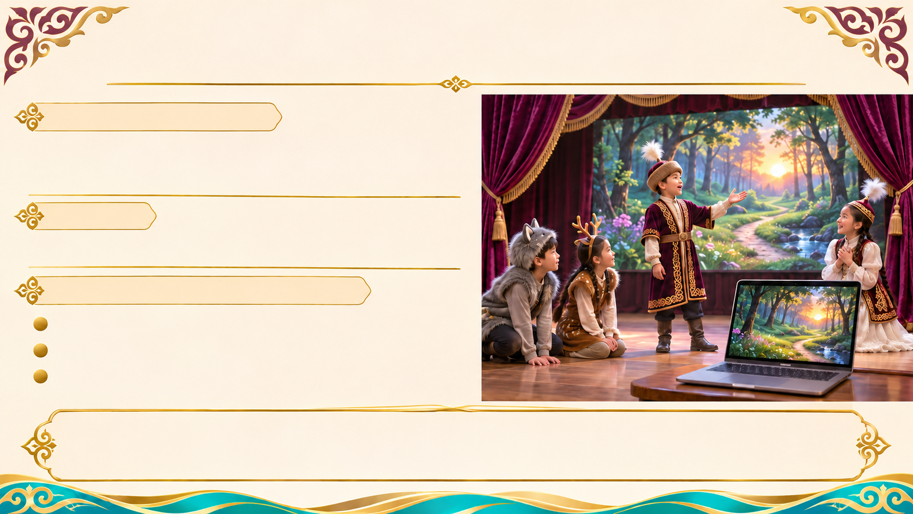
Google Flow — сахналық
кеңістікті елестету
Қолдану мақсаты:
Қойылым идеясын талқылауға арналған
қысқа бейнеүзінділер әзірлеу.
Мысал:
Ертегідегі орман, ауыл немесе қиялдағы мекен.
Шығармашылық сұрақтар:
Кейіпкер бұл ортада қалай қозғалады?
Өзін қалай сезінеді?
Неден сақтанады?
Нәтиже: баланың сахналық қиялы дамып,
берілген жағдайға сәйкес әрекеті қалыптасады.

Slide 9
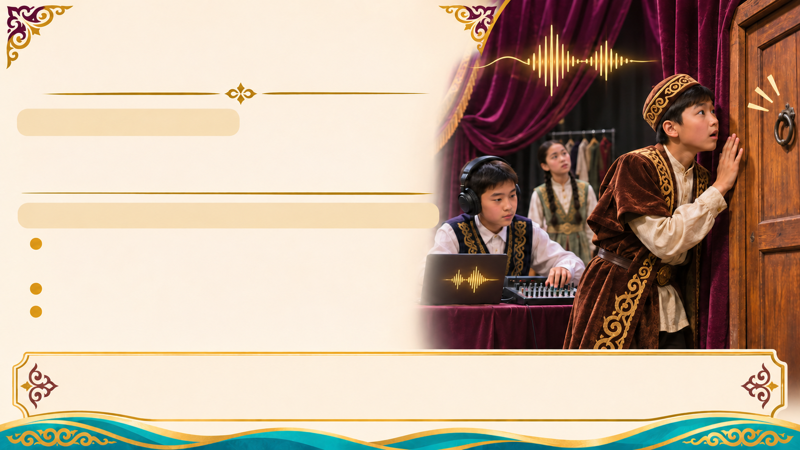
ElevenLabs — сахналық
дыбыстық орта
Қолдану мақсаты:
Жаңбыр, жел, аяқ дыбысы, есік қағылуы
сияқты дыбыстық әсерлер дайындау.
«Дыбысты есті — әрекет ет» жаттығуы:
Оқушы кейіпкер рөлінде белгілі бір
іспен айналысады.
Күтпеген дыбыс беріледі.
Оқушы кейіпкерінің жағдайына сәйкес
жауап әрекетін көрсетеді.
Нәтиже: есту зейіні, шапшаң әрекет ету және
импровизация дағдылары дамиды.

Slide 10
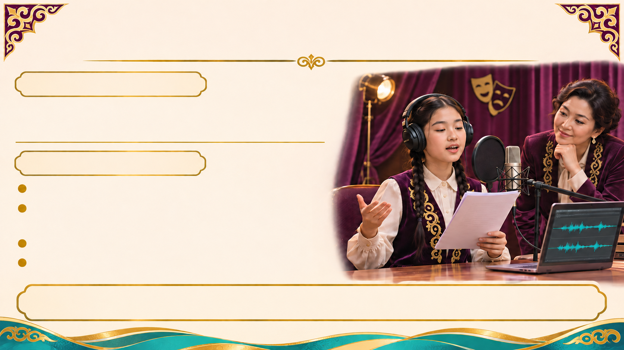
Adobe Podcast — сахналық
сөйлеу жазбасы
Қолдану мақсаты:
Аудиоертегі, монолог және радиоқойылым
жазбаларын дайындау.
Жұмыс кезеңдері:
Оқушының орындауын жазып алу.
Дикция, логикалық екпін, кідіріс пен
қарқынды талдау.
Мәтінді қайта орындап, сөйлеуді жетілдіру.
Дайын аудиодағы артық шуды азайту.
Бағалау оқушының бастапқы, нақты орындауына сүйенеді.

Slide 11
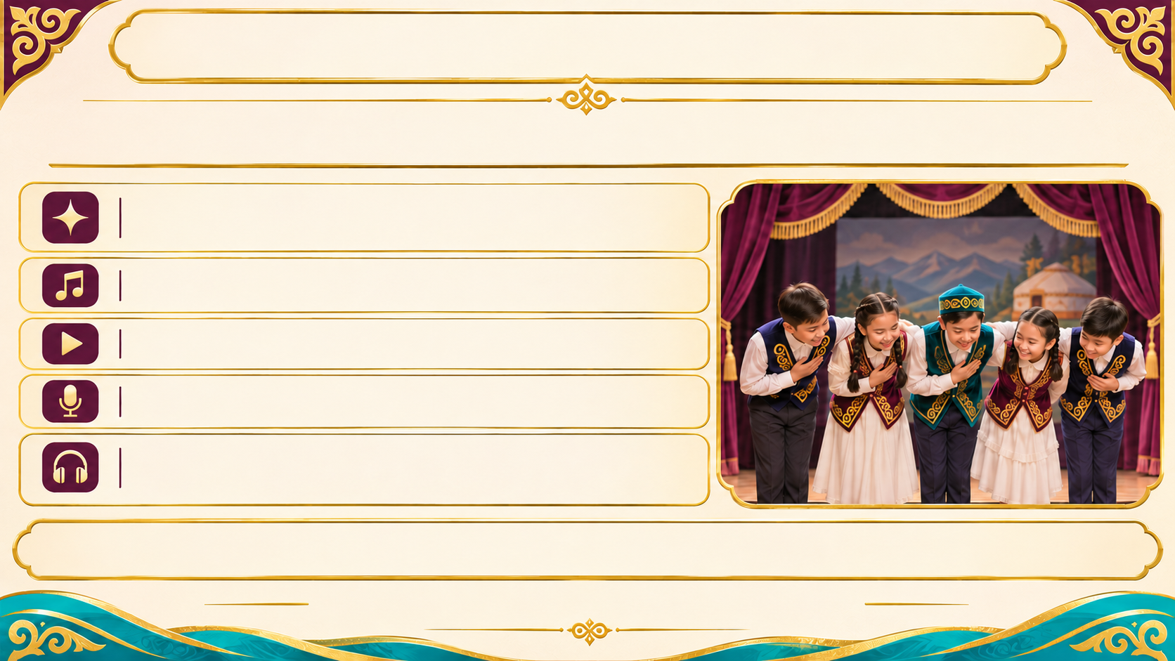
«Достықтың күші» шығармашылық жобасы
Мақсаты: шағын қойылым арқылы оқушылардың бірлескен шығармашылығын дамыту.
Gemini — оқиға мен кейіпкерлерге бастапқы
идея ұсыну.
Suno — музыкалық сүйемел әзірлеу.
Google Flow — оқиға кеңістігін бейнелеу.
ElevenLabs — дыбыстық әсерлер қосу.
Adobe Podcast — аудионұсқаның сөйлеу
жазбасын өңдеу.
Бағалау: кейіпкер мақсатын түсіну, серіктесін тыңдау, анық сөйлеу, сенімді әрекет ету.
Құралдар оқу мақсатына қарай таңдалады.

Slide 12

Қорытынды
Жаңашылдықтың басты құндылығы —
баланың шығармашылық дамуына қызмет етуі.
Қосымша білім беру баланың қабілетін ашып,
сенімін нығайтады.
Театр өнері сөз мәдениетін, сезімін жеткізуді
және жауапкершілікті дамытады.
Жасанды интеллект педагогтің шығармашылық
дайындығын толықтырады.
Ұстаздың қолдауы мен ұлттық өнер дәстүрі
жұмыстың негізі болып қалады.
Бүгінгі шағын шығармашылық жетістік —
ертеңгі үлкен сенімнің бастауы!
Назарларыңызға рақмет!

